Slide 1
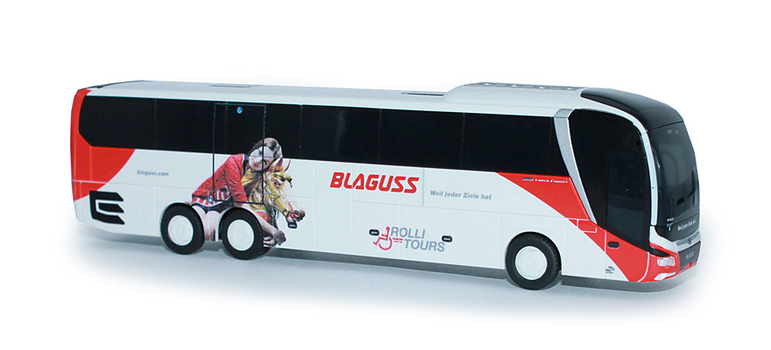
Fahrauftrag Projekt Präsentation

Slide 2





Projektanalyse – Folie 2
Projektanalyse

Slide 3

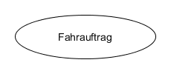
Projektanalyse – Folie 2
Use case
Projektanalyse
Der Büroangestellte erstellt einen Fahrauftrag auf der Grundlage der Parameter des Fahrzeugs, des Fahrers und des Kunden.
Der Fahrvertrag ist so konzipiert, dass er sowohl vom Fahrer als auch vom Kunden ohne Änderungen oder Anpassungen verwendet werden kann

Slide 4
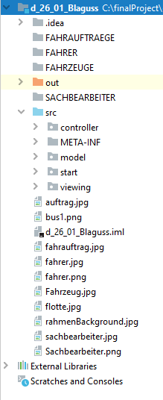
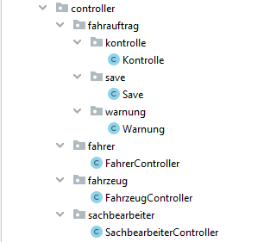
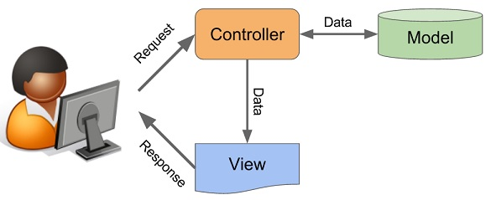
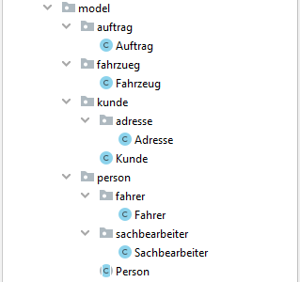
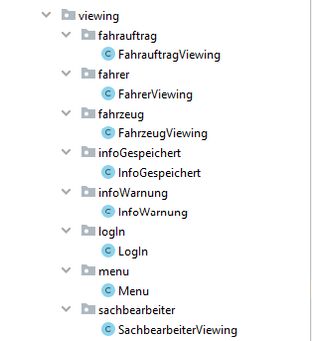
Projektanalyse – Folie 3
Projektstruktur
Projektanalyse

Slide 5
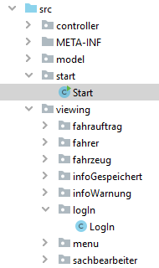
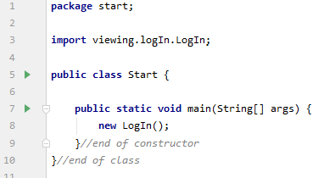
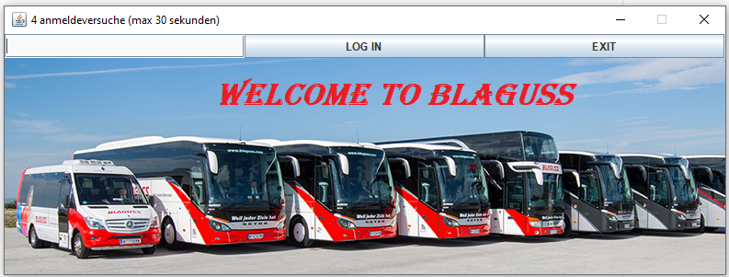
Projektanalyse – Folie 2
Log in
Projektanalyse

Slide 6
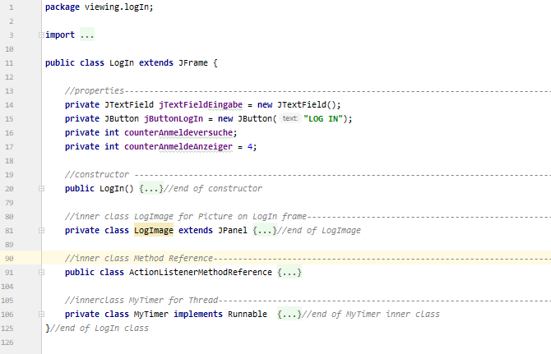
Projektanalyse – Folie 3
Log in
Projektanalyse

Slide 7
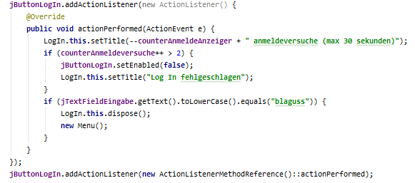
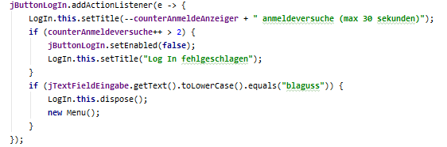
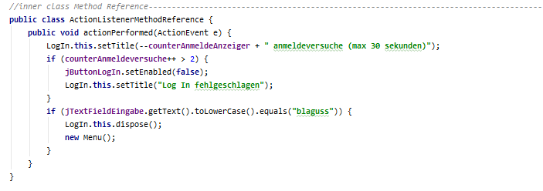
Projektanalyse – Folie 3
Log in
Projektanalyse
Method Reference
Lambda Expression
inInner Anonyme Implementierung
Implementierung von einem Functional Interface

Slide 8
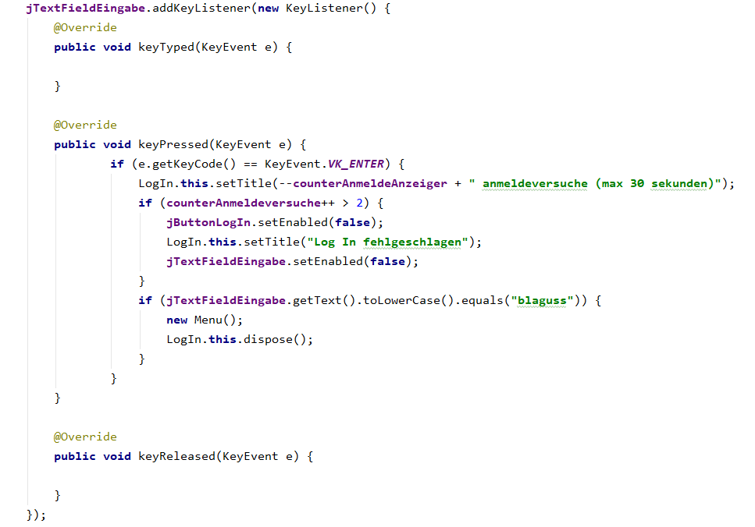
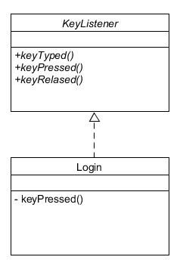

Log in
Projektanalyse

Slide 9
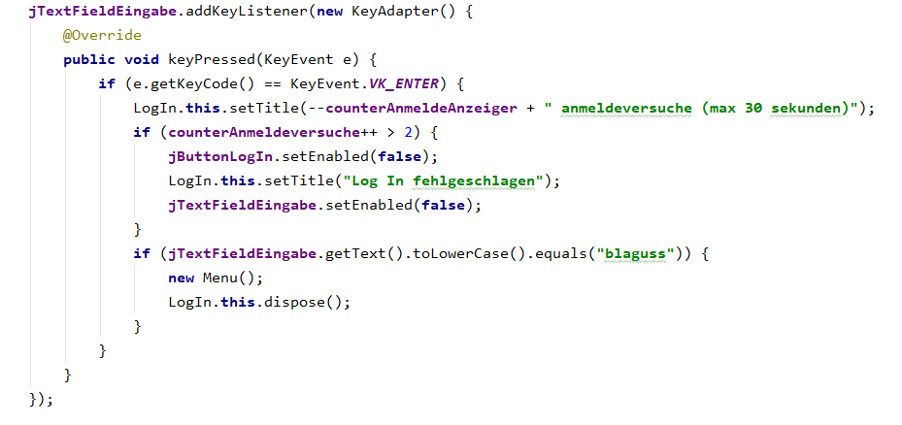
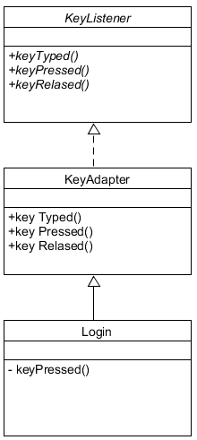
Log in
Projektanalyse
Adapter-Klassen sind Klassen, die die Verwendung von Interfaces vereinfachen, indem sie erlauben, nur auf die gerade benötigten Methoden des Interface zuzugreifen.

Slide 10
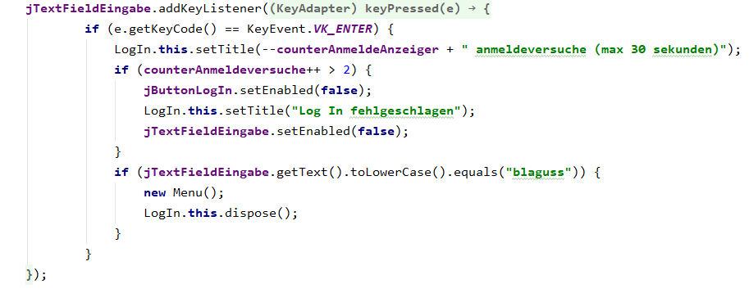
Log in
Projektanalyse

Slide 11
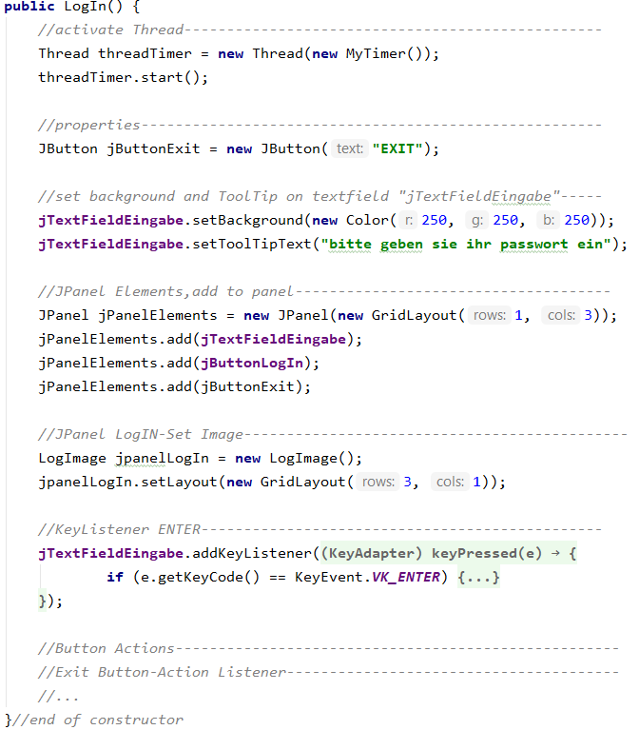
Log in
Projektanalyse

Slide 12
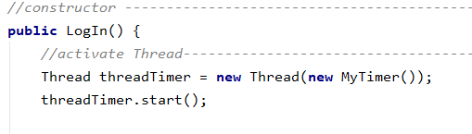
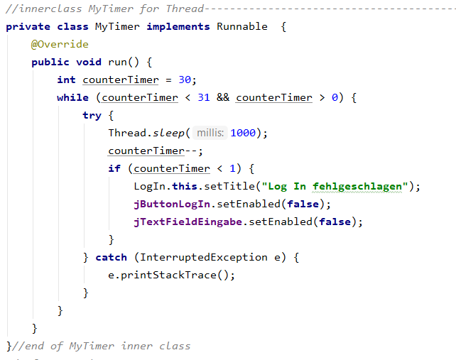
Log in
Projektanalyse
Ausführungsparallelität innerhalb eines Programmes mittels Threads

Slide 13
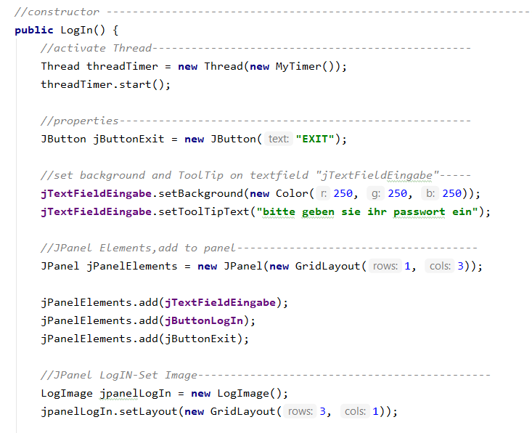
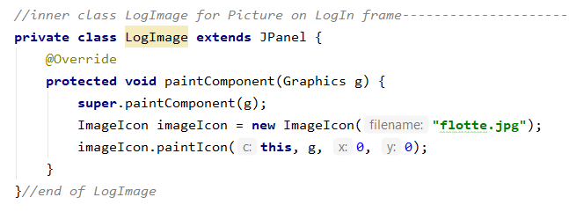
Log in
Projektanalyse

Slide 14
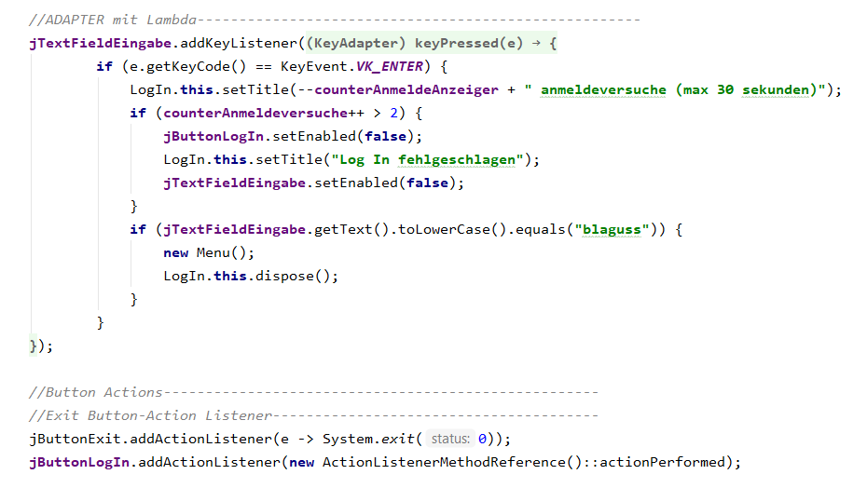
Log in
Projektanalyse
Blaguss

Slide 15
Log in
Projektanalyse

Slide 16

Menü
Projektanalyse

Slide 17
Menü
Projektanalyse

Slide 18
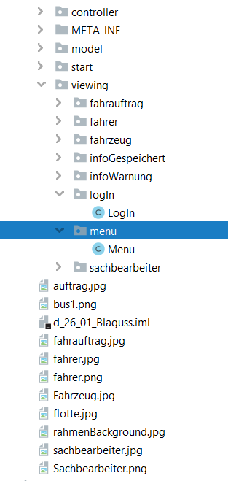
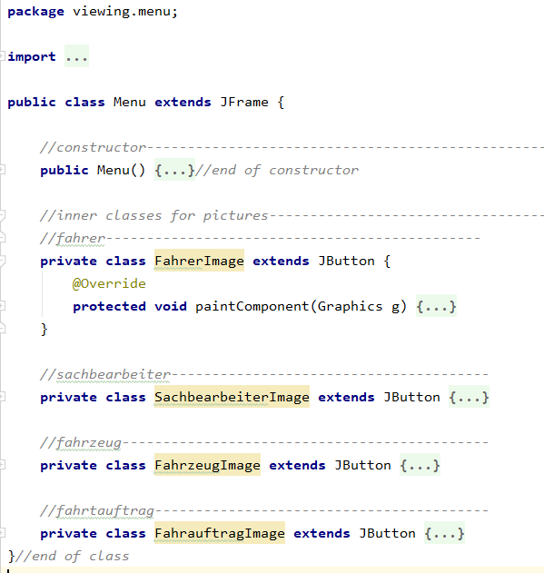
Menü
Projektanalyse

Slide 19
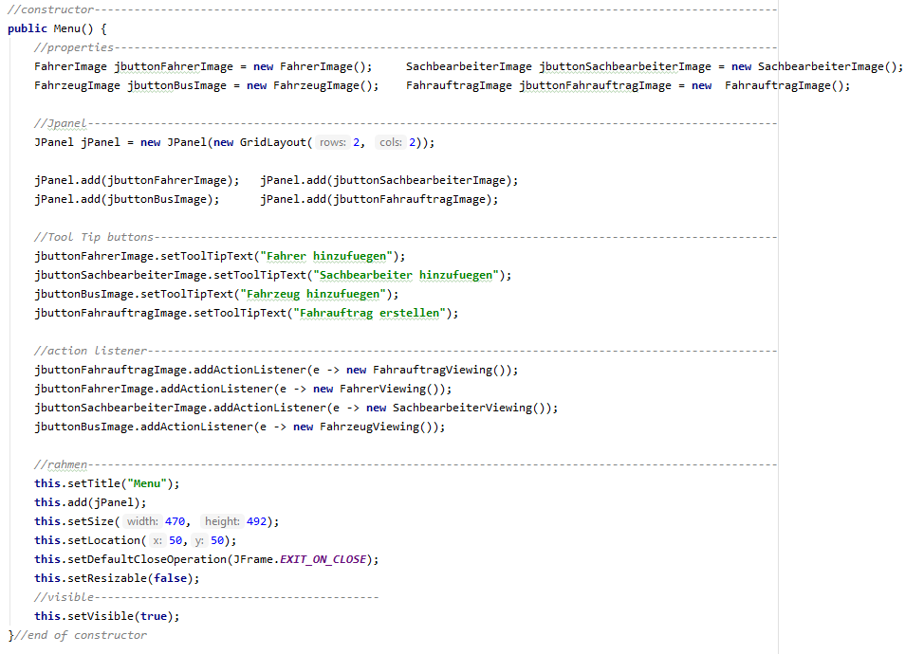
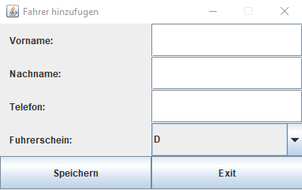
Menü
Projektanalyse

Slide 20
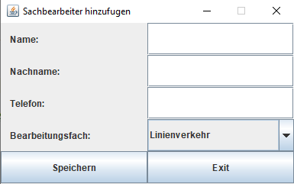
Menü
Projektanalyse

Slide 21
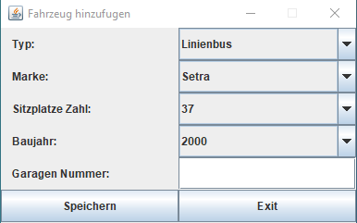
Menü
Projektanalyse

Slide 22
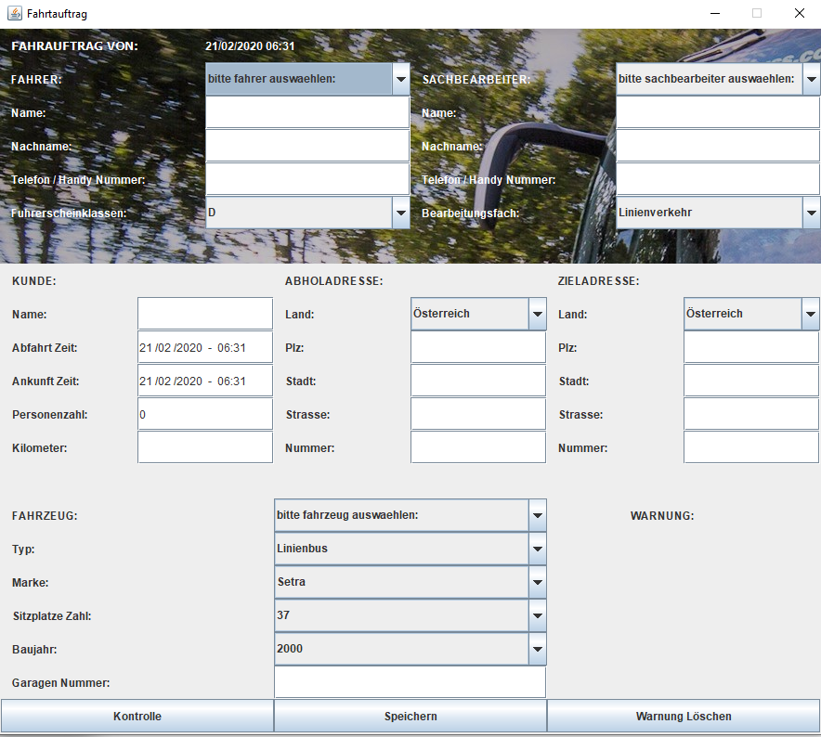
Menü
Projektanalyse

Slide 23
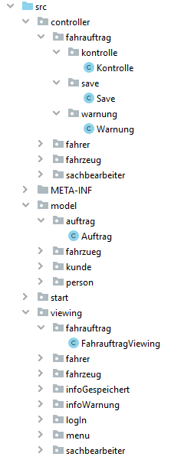
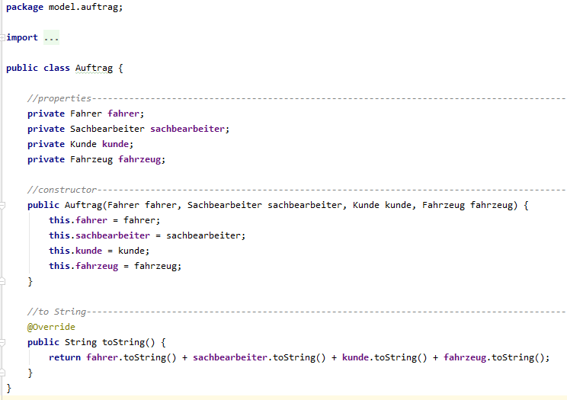
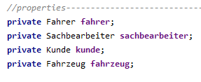
Fahrauftrag
Projektanalyse

Slide 24
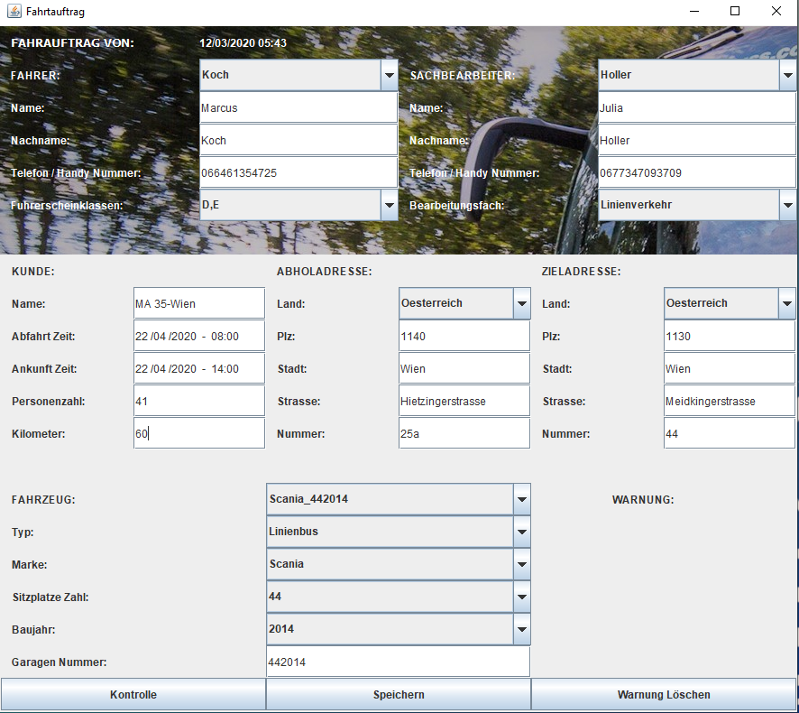
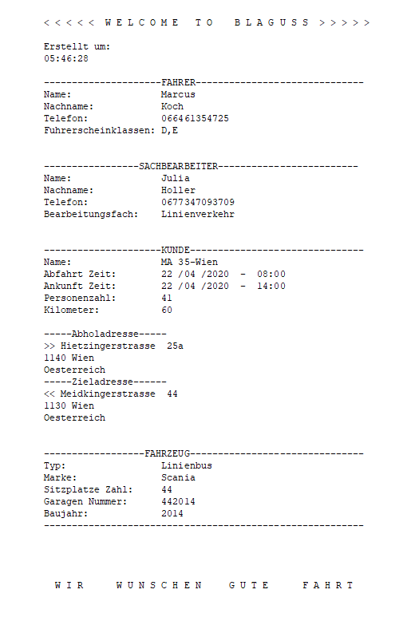
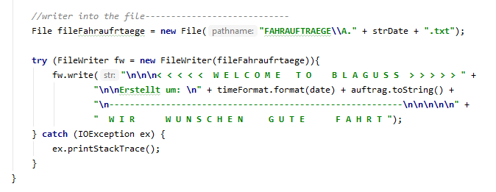
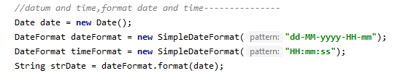
Fahrauftrag
Projektanalyse

Slide 25
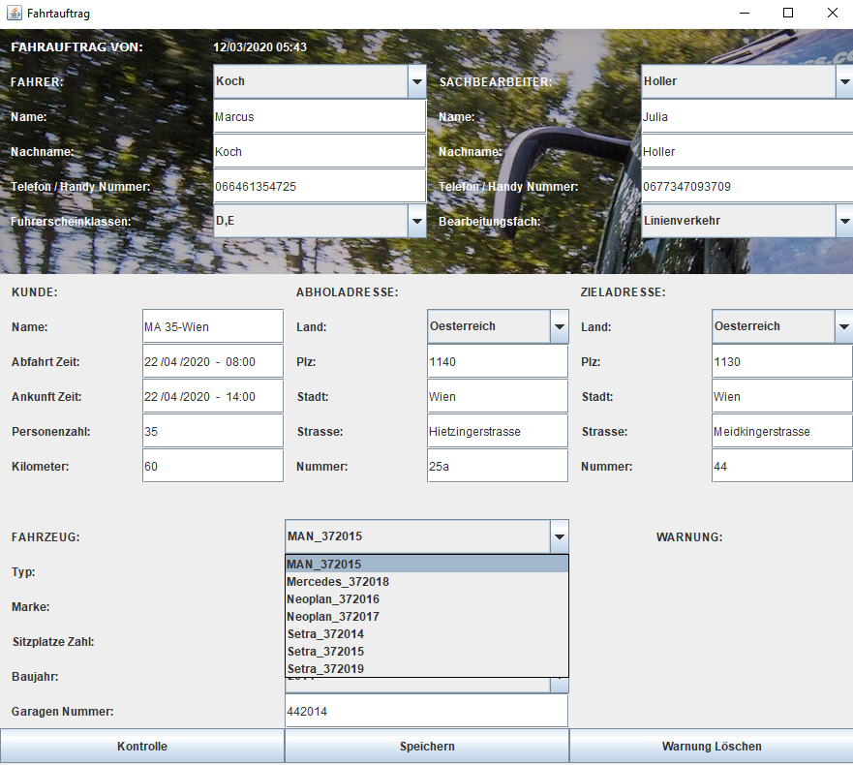
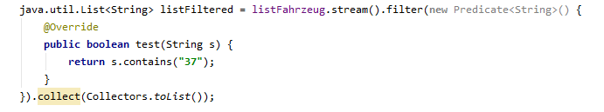
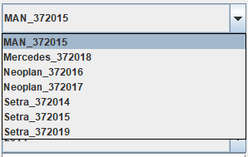
Fahrauftrag
Projektanalyse
Stream.

Slide 26
Vielen Dank

